Slide 1
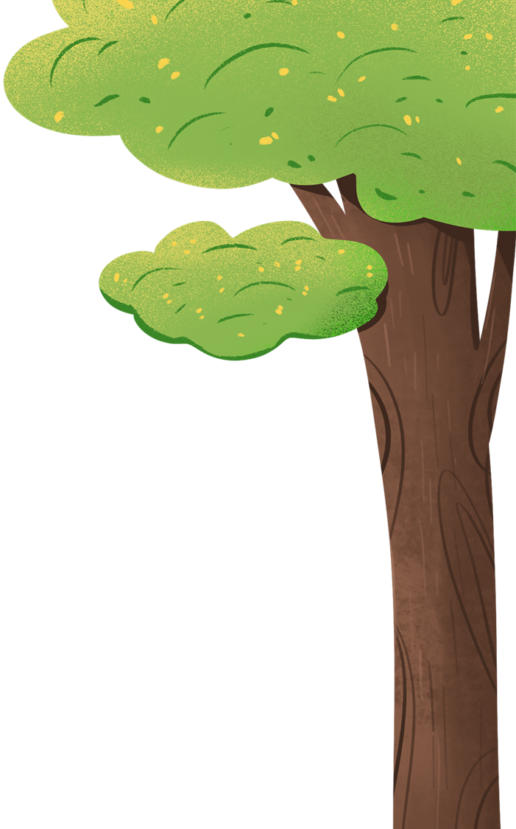
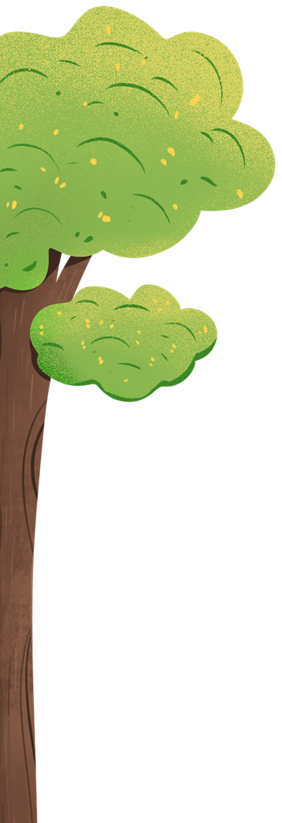



KỂ CHUYỆN
NGƯỜI ĐI SĂN VÀ CON NAI

Slide 2
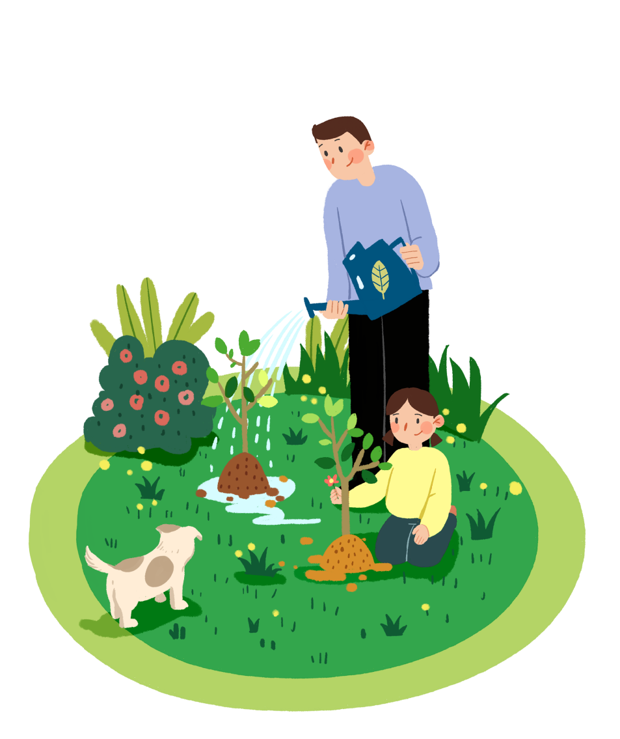


MỤC TIÊU BÀI HỌC
1
Kể lại từng đoạn câu chuyện
theo tranh minh hoạ
2
tưởng tượng và nêu được kết thúc
câu chuyện một cách hợp lí
3
Hiểu được ý nghĩa câu chuyện
Người thợ săn và con nai
4
Có ý thức và trách nhiệm bảo vệ môi trường.

Slide 3
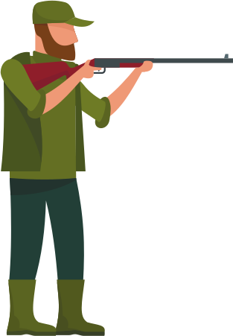
1
KHÁM PHÁ

Slide 4
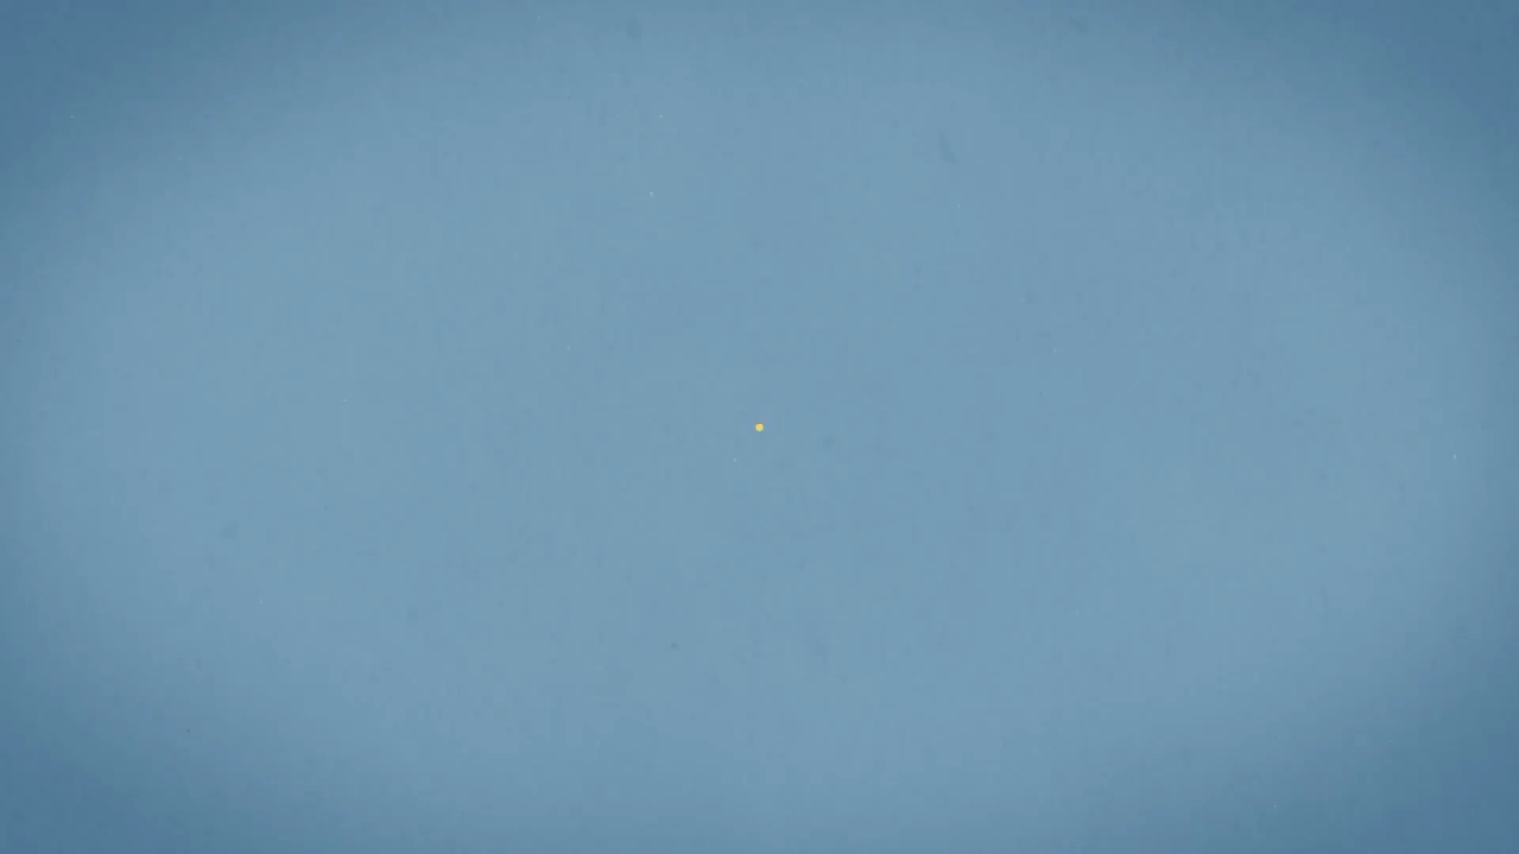

Slide 5
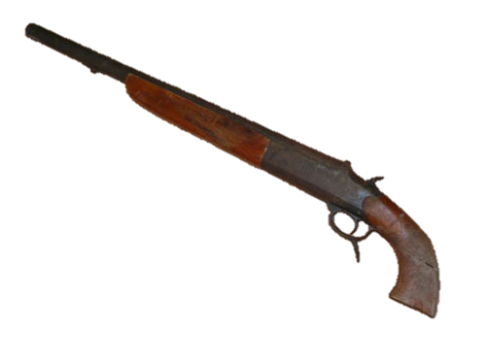
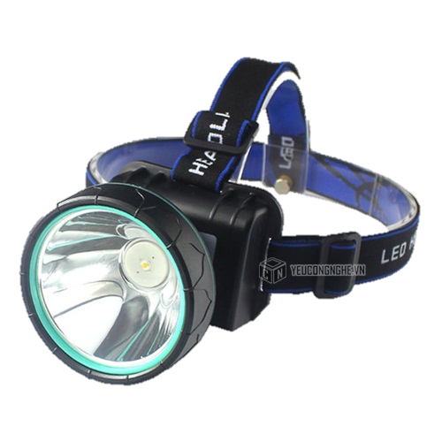
Súng kíp: là súng trường loại cũ chế tạo theo phương pháp thủ công, nạp thuốc phóng và đạn từ miệng nòng, phát hỏa bằng một kíp kiểu va đập đặt ở đuôi nòng.
Đèn ló: là loại đèn thường đeo trước trán, đèn chỉ để ánh sáng chiếu ra một phía, dùng để rọi xa.

Slide 6

Vì sao người đi săn
không bắn con nai ?

Slide 7
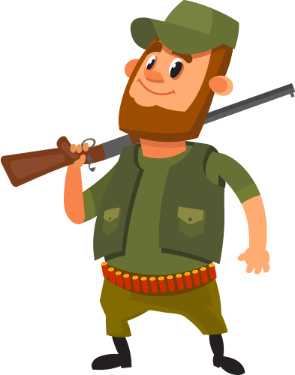
Vì người đi săn thấy con nai rất đẹp, rất đáng yêu dưới ánh trăng nên không nỡ bắn nó.

Slide 8
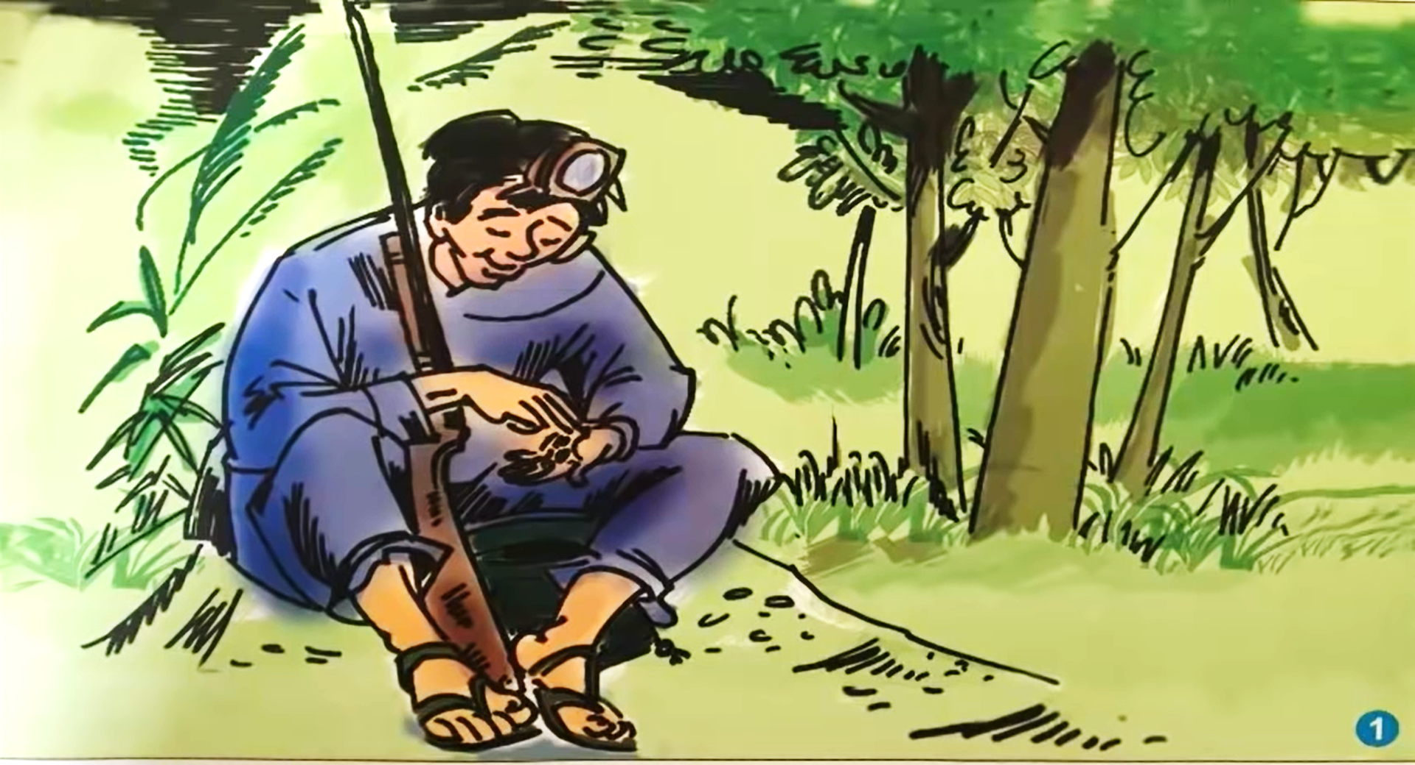
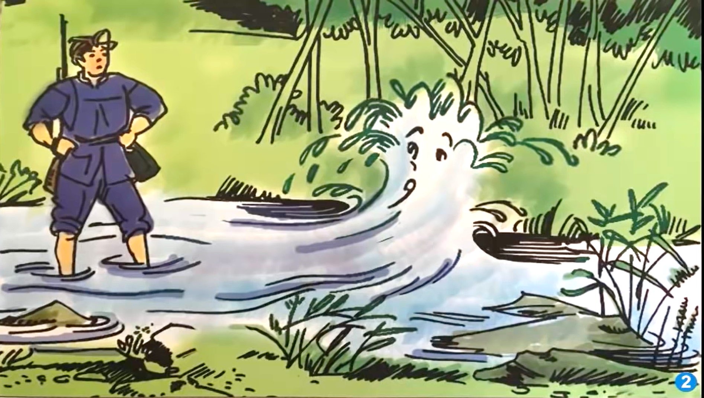
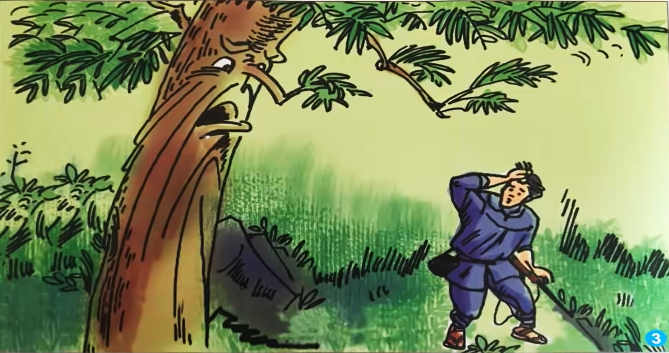
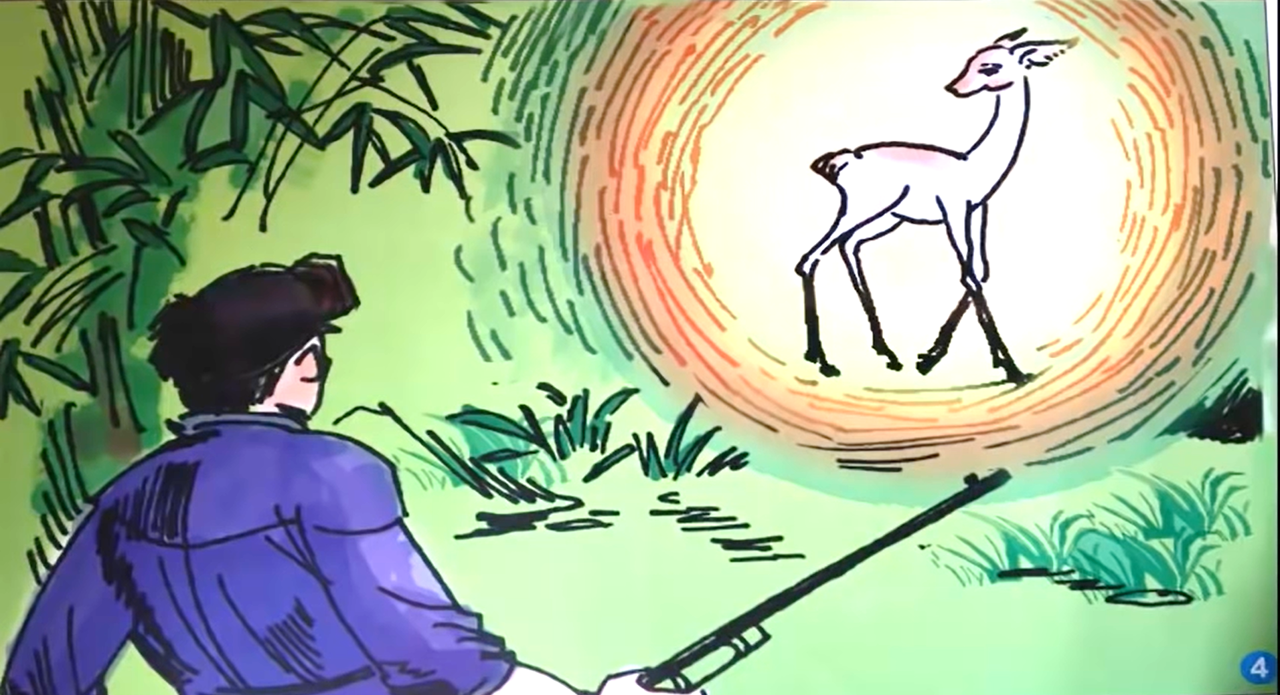
4

Slide 9
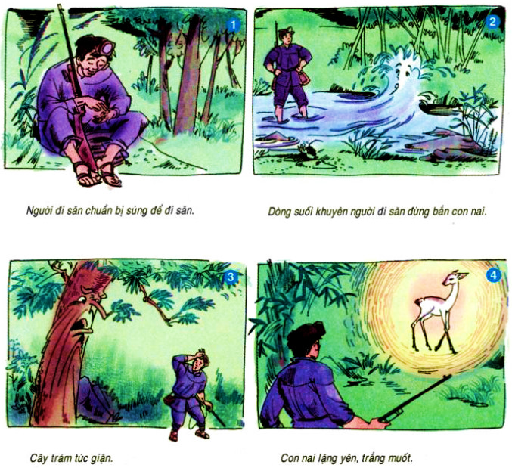
KỂ CHUYỆN
NGƯỜI ĐI SĂN VÀ CON NAI
Tranh 1
Tranh 2
Tranh 3
Tranh 4
Người đi săn chuẩn bị súng để đi săn
Dòng suối khuyên người đi săn đừng bắn con nai
Cây trám tức giận
Con nai lặng im,
trắng muốt

Slide 10
Hãy đoán xem câu chuyện kết thúc như thế nào ?

Slide 11
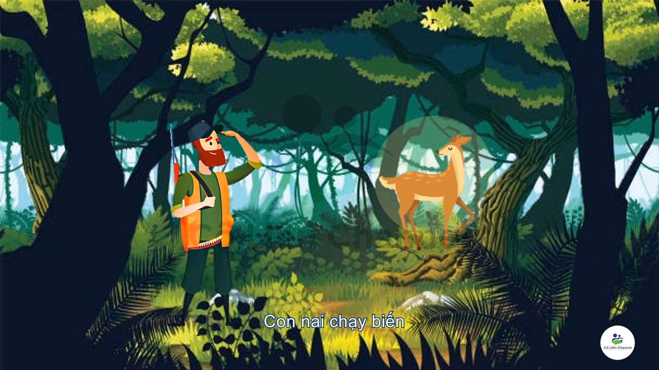

Slide 12
KỂ CHUYỆN
NGƯỜI ĐI SĂN VÀ CON NAI
Nội dung
Hãy yêu quý và bảo vệ thiên nhiên, bảo vệ các loài động vật. Đừng phá huỷ vẻ đẹp của thiên nhiên.

Slide 13
2
THỰC HÀNH

Slide 14
KỂ CHUYỆN
NGƯỜI ĐI SĂN VÀ CON NAI
Tranh 1
Tranh 2
Tranh 3
Tranh 4
Người đi săn chuẩn bị súng để đi săn
Dòng suối khuyên người đi săn đừng bắn con nai
Cây trám tức giận
Con nai lặng im,
trắng muốt

Slide 15
3
LIÊN HỆ

Slide 16
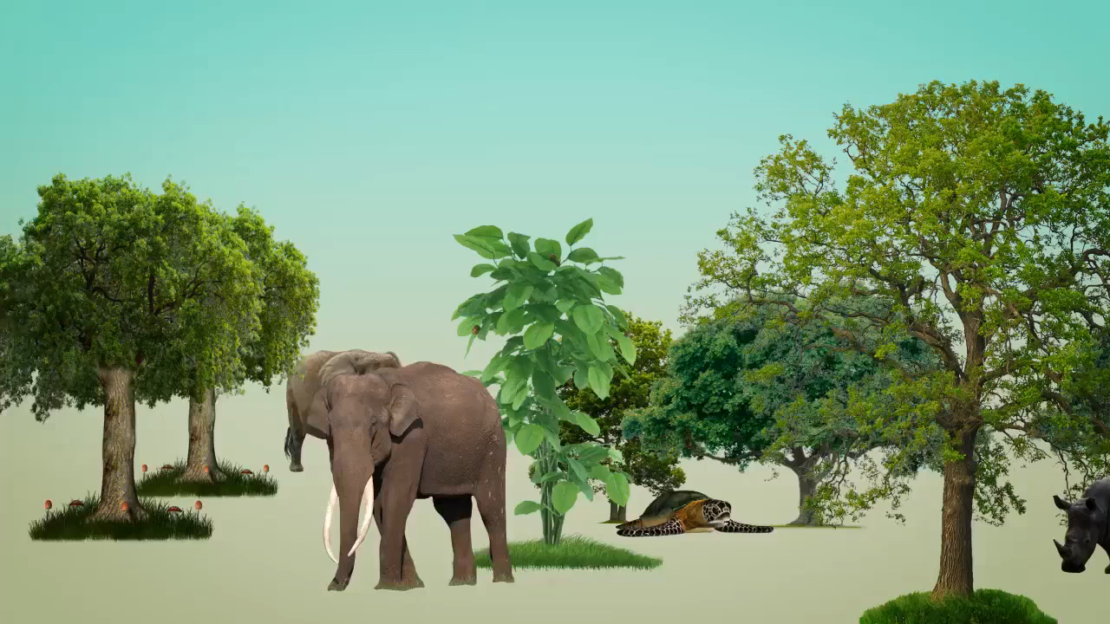

Slide 17





Em sẽ làm gì để bảo vệ các loài thú hoang dã ?
+ Không săn bắt các loài động vật hoang dã.
+ Báo cho cơ quan chức năng những hành động như săn bắt, buôn bán trái phép … động vật quý hiếm.
+ Tuyên truyền cho mọi người biết về vai trò và nguy cơ tuyệt chủng của động vật quý hiếm để mọi người cùng tham gia bảo vệ.

Slide 18
Dặn dò:
- Kể câu chuyện: Người đi săn và con nai.
- Chuẩn bị bài mới.

